Slide 1
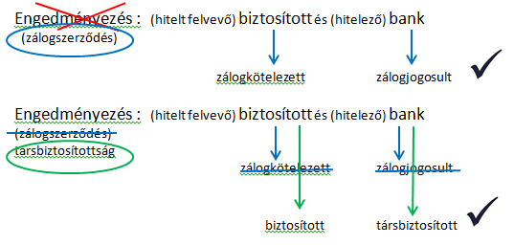
Engedményzés helyett zálogjogosultság, társbiztosítottság
Jogi háttér
Az új Ptk. szerint semmis (érvénytelen) az adós és hitelezője között létrejött olyan megállapodás, amely pénzkövetelés biztosítása céljából tulajdonjog, más jog vagy követelés átruházására, vételi jog alapítására irányul.

Slide 2
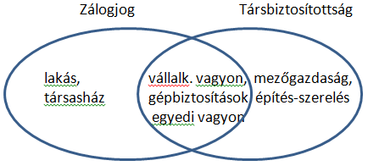
Engedményzés helyett zálogjogosultság, társbiztosítottság
Termékek, módozatok
Szabályok
Szerződésmódosításoknál >>> a már bejegyzett kedvezményezett jelölés fennmarad
(e jelölés megtartásához nem szükséges az új nyomtatványok kitöltése), újabb, további
zálogjogosult vagy társbiztosított jelölése ugyanazon vagyontárgy vonatkozásában nem lehetséges
Régi Ptk-s szerződésre új kedvezményezettség nem jegyezhető be
Régi Ptk-s szerződésre új zálogjogosult bejegyezhető

Slide 3
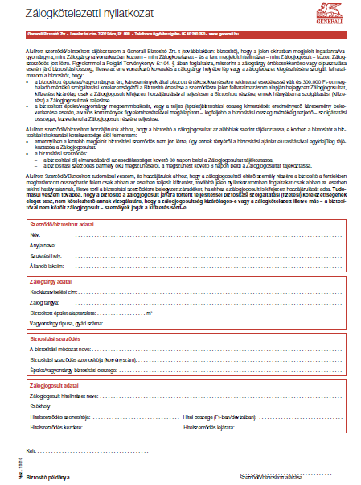
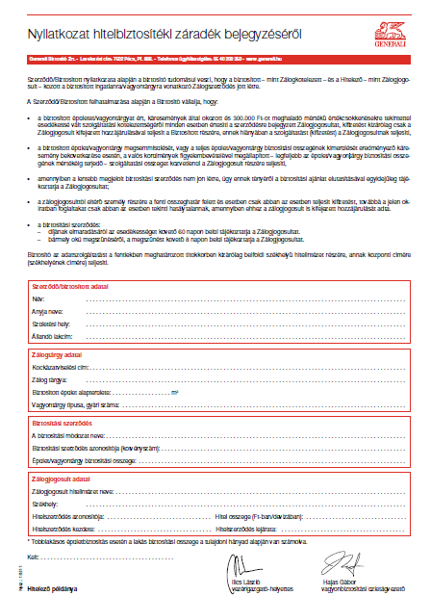
Engedményzés helyett zálogjogosultság, társbiztosítottság
Nyomtatványok
A korábbi „Igazolás kedvezményezett bejegyzéséről” helyett két-két nyomtatvány:
Zálogjognál: Zálogkötelezetti nyilatkozat és Nyilatkozat hitelbiztosítéki záradék bejegyzéséről

Slide 4
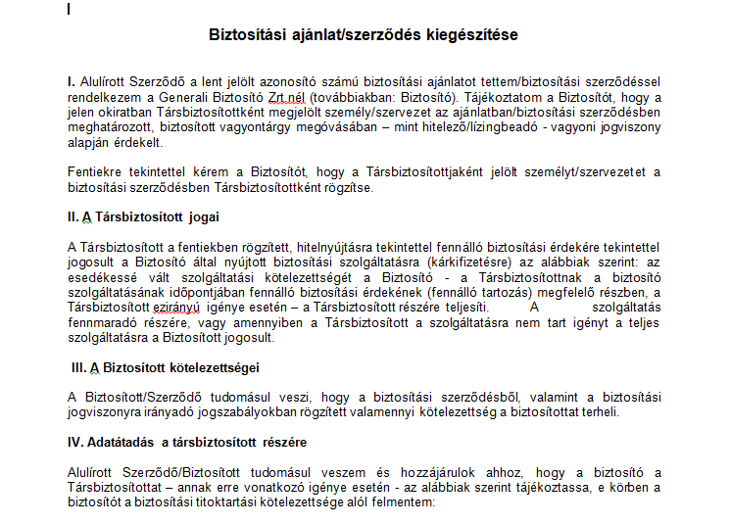
Engedményzés helyett zálogjogosultság, társbiztosítottság
Nyomtatványok
Társbiztosítottságnál: Társbiztosított jelölése* és Nyilatkozat társbiztosított bejegyzéséről (*Biztosítási ajánlat/szerződés kiegészítése)

Slide 5
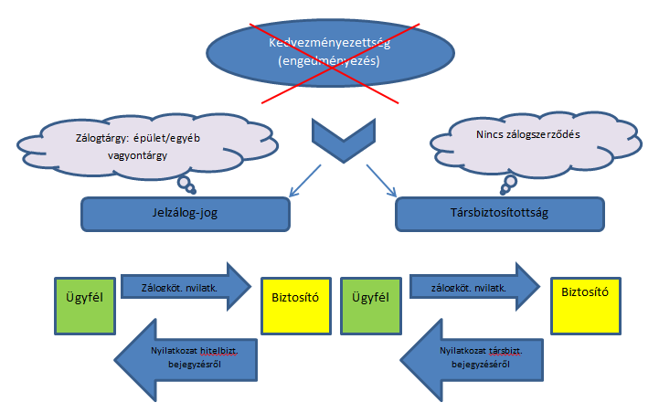
Engedményzés helyett zálogjogosultság, társbiztosítottság
Folyamatok

